Slide 1
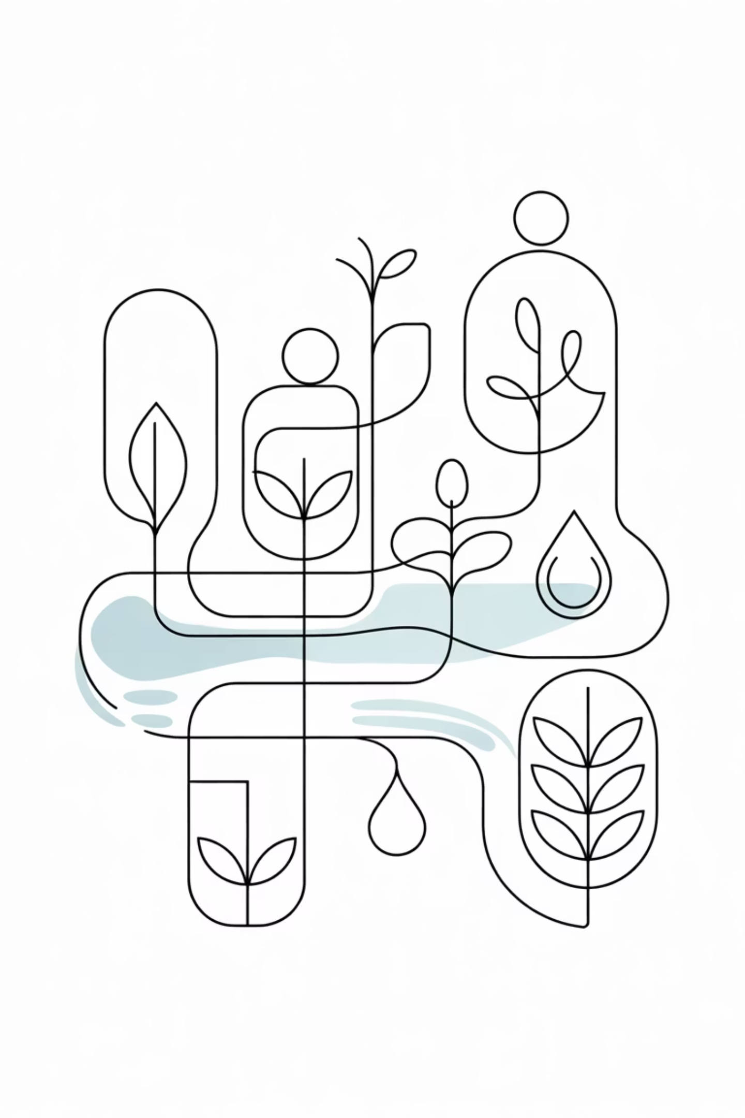
Σχεδίαση Βιώσιμων και Ανθεκτικών Οικοσυστημάτων
Κυκλικός και Αναγεννητικός Σχεδιασμός

Slide 2
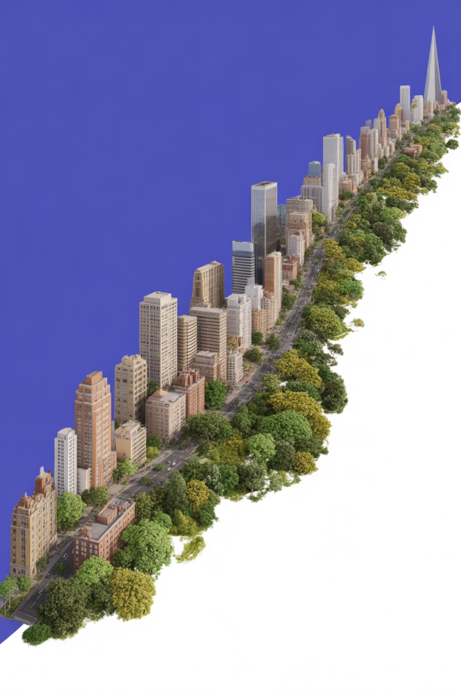
Από τον Αστικό Μεταβολισμό στην Κυκλικότητα
Η πόλη, όπως είδαμε, λειτουργεί σαν ζωντανός οργανισμός. Όμως ο μεταβολισμός της είναι γραμμικός: παίρνει – χρησιμοποιεί – πετάει.
Η φύση είναι κυκλική: τίποτα δεν πάει χαμένο. Κάθε στοιχείο επιστρέφει, μετασχηματίζεται, αναγεννάται.
Σήμερα θα εξερευνήσουμε πώς ο σχεδιασμός μπορεί να μιμηθεί τη σοφία της φύσης και να δημιουργήσει συστήματα που όχι μόνο επιβιώνουν, αλλά ανθίζουν.

Slide 3
Ανακεφαλαίωση
01
02
Συστημική Σκέψη
Βιωσιμότητα
Μάθαμε να βλέπουμε τα πάντα ως αλληλένδετα συστήματα, όπου κάθε μέρος επηρεάζει το σύνολο
Κατανοήσαμε τον σεβασμό στα οικολογικά όρια και την ισορροπία με τον πλανήτη
03
04
Ανθεκτικότητα
Κυκλικότητα & Αναγέννηση
Αναπτύξαμε την ικανότητα να αντέχουμε κρίσεις και να ανακάμπτουμε δυναμικά
Τώρα προχωράμε πέρα από την ανθεκτικότητα, προς τη συνεργασία με τη φύση

Slide 4
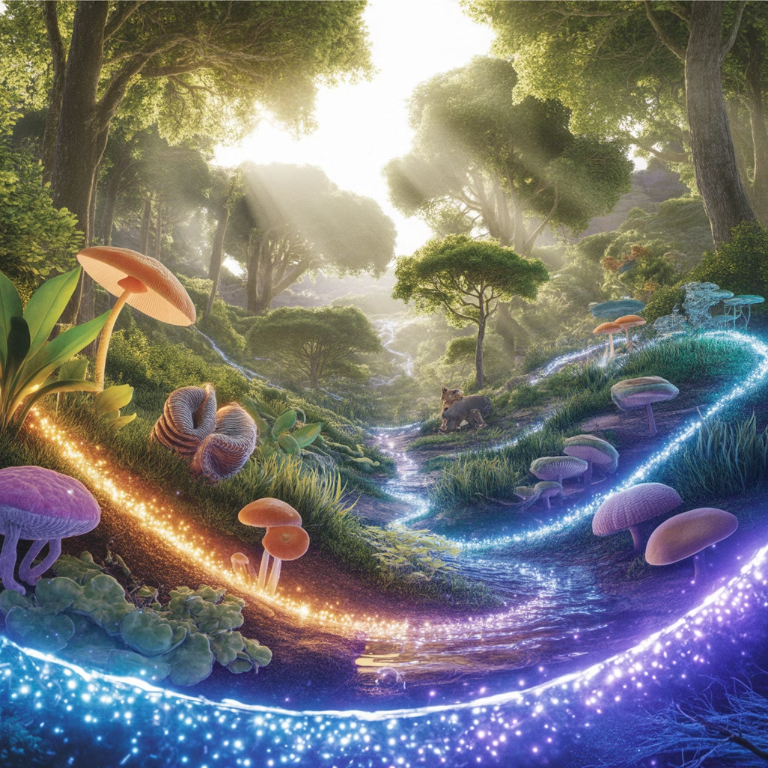
Η Φύση ως Πρότυπο Κυκλικών Ροών
Μια Οικονομία Χωρίς Απόβλητα
Κάθε στοιχείο στη φύση ανακυκλώνεται αδιάκοπα: το νερό εξατμίζεται και επιστρέφει ως βροχή, τα θρεπτικά συστατικά διακινούνται μεταξύ εδάφους και φυτών, η ενέργεια μετασχηματίζεται σε νέες μορφές.
Στη φύση, απόβλητα δεν υπάρχουν – υπάρχουν μόνο πόροι σε λάθος τόπο ή στιγμή. Κάθε "τέλος" είναι μια νέα αρχή.
Η φύση λειτουργεί σαν η πιο εξελιγμένη "οικονομία κλειστών κύκλων" που μπορούμε να φανταστούμε – δοκιμασμένη εδώ και 4 δισεκατομμύρια χρόνια.

Slide 5




Ανθρώπινα Συστήματα – Η Αντίθετη Πραγματικότητα
TAKE
MAKE
WASTE
Εξόρυξη πόρων χωρίς όρια
Μαζική παραγωγή για φθηνό κόστος
Απόρριψη και υπερκατανάλωση
Η βιομηχανική εποχή μας έμαθε να σχεδιάζουμε για φθηνή παραγωγή, όχι για διάρκεια. Το αποτέλεσμα; Υπερκατανάλωση, πληθώρα αποβλήτων, ενεργειακή σπατάλη και περιβαλλοντική εξάντληση.
Ο σύγχρονος σχεδιασμός στηρίχτηκε στην ψευδή ιδέα ότι οι πόροι είναι απεριόριστοι. Ο πλανήτης μας διαψεύδει καθημερινά. Η κυκλικότητα δεν είναι μόδα – είναι βιολογική ανάγκη.

Slide 6

Η Αρχή της Κυκλικότητας
Κλειστοί Κύκλοι
Διατήρηση Αξίας
Υλικά και ενέργεια κυκλοφορούν συνεχώς, χωρίς απώλειες προς το περιβάλλον
Κάθε προϊόν, υλικό ή πόρος διατηρεί την αξία του – τίποτα δεν γίνεται "σκουπίδι"
Σχεδιασμός ως Οργάνωση
Ο σχεδιασμός οργανώνει τη ροή της ύλης, όπως το DNA οργανώνει τη ζωή
Η κυκλικότητα δεν είναι τεχνικό κόλπο ή απλή ανακύκλωση – είναι τρόπος σκέψης. Όταν σχεδιάζουμε, παίρνουμε αποφάσεις που καθορίζουν αν κάτι θα ζήσει για λίγο ή θα συνεχίσει να προσφέρει αξία για γενιές.

Slide 7




Κυκλική Οικονομία – Ορισμός
Σχεδιασμός
Παραγωγή
Εξάλειψη αποβλήτων από την αρχή
Διατήρηση πόρων σε κυκλοφορία
Ανάκτηση
Χρήση
Επιστροφή υλικών στον κύκλο
Επιδιόρθωση και επαναχρησιμοποίηση
"Waste = Food" – Στην κυκλική οικονομία, τα απόβλητα του ενός συστήματος γίνονται τροφή για το επόμενο
Πρόκειται για τη βιομηχανική μετάφραση της οικολογικής σοφίας. Αν τα οικοσυστήματα το καταφέρνουν επί 4 δισεκατομμύρια χρόνια, γιατί όχι κι εμείς;

Slide 8
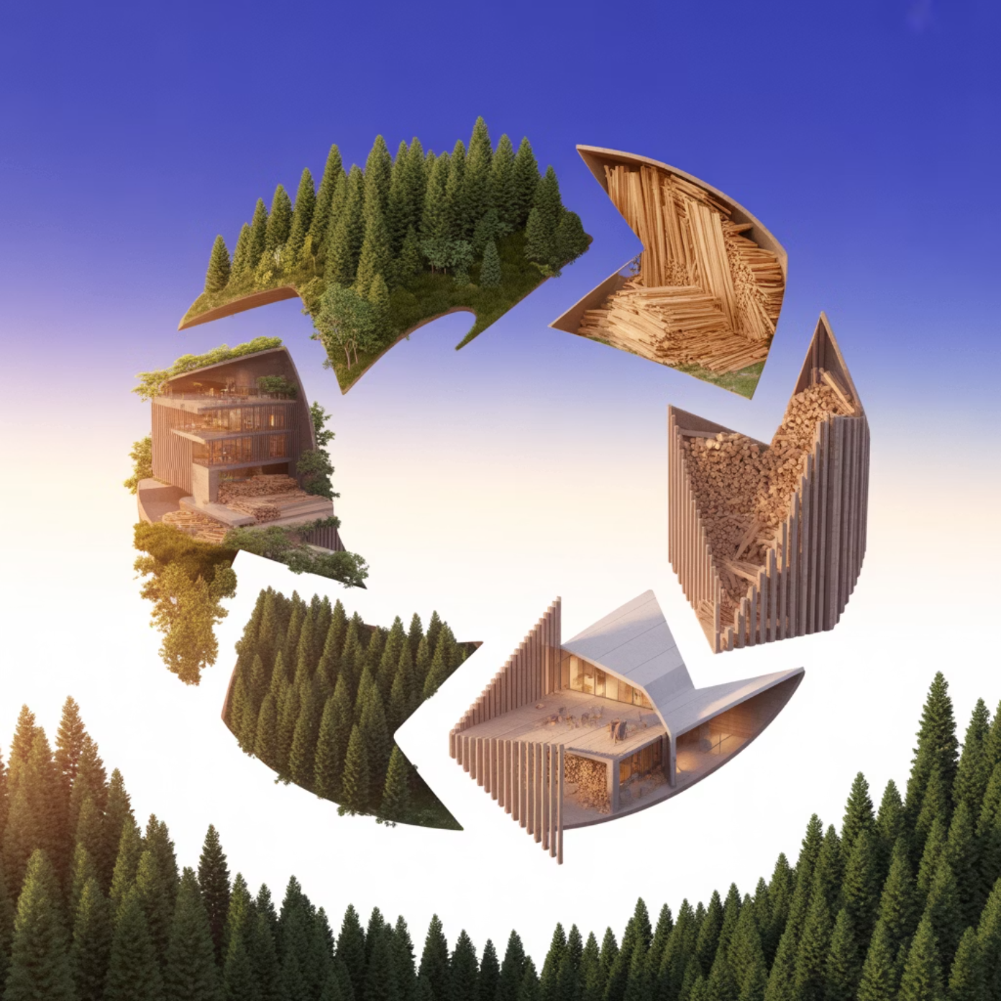
Cradle to Cradle – Από την Κούνια στην Κούνια
Μια Επανάσταση στον Σχεδιασμό
Οι Michael Braungart και William McDonough (2002) πρότειναν μια ριζικά νέα φιλοσοφία: κάθε προϊόν πρέπει να σχεδιάζεται για "νέα ζωή" μετά τη χρήση του.
Όχι "από την κούνια στον τάφο" (cradle to grave), αλλά από την κούνια στην κούνια – ένας ατελείωτος κύκλος αξίας.
Εμπνευσμένοι από τη φύση, όπου δεν υπάρχει "τελικό σημείο", πρότειναν να σταματήσουμε να σχεδιάζουμε για "θάνατο". Ο κύκλος δεν κλείνει στα σκουπίδια – ξανανοίγει κάπου αλλού.

Slide 9
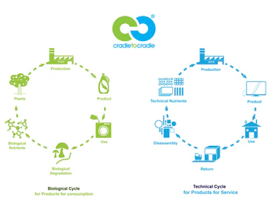
Circular Design (Κυκλικός Σχεδιασμός)
Waste = Food
Ο κυκλικός σχεδιασμός προτείνει έναν διαφορετικό τρόπο παραγωγής: κάθε υλικό, κάθε στοιχείο, πρέπει να έχει επόμενη ζωή. Τα απόβλητα του ενός συστήματος γίνονται θρεπτικό στοιχείο για ένα άλλο.
Βιολογικός Κύκλος
Τα οργανικά υλικά επιστρέφουν στη φύση ως θρεπτικά συστατικά, τροφοδοτώντας νέα ζωή.
Τεχνικός Κύκλος
Τα τεχνικά υλικά κυκλοφορούν στην παραγωγή χωρίς να υποβαθμίζονται ή να χάνουν την αξία τους.

Slide 10
Διάρκεια Ζωής Προϊόντος – Ο Κρυφός Παράγοντας
Σχεδιασμένη Απαξίωση
Σχεδιασμός για Μακροβιότητα
Προϊόν ως Υπηρεσία
Για δεκαετίες, προϊόντα σχεδιάζονταν με τεχνητά περιορισμένη διάρκεια ζωής – για να εξασφαλιστούν επαναλαμβανόμενες αγορές. Αυτό είναι το αντίθετο της κυκλικότητας.
Το μέλλον είναι στα μοντέλα leasing, sharing και repair culture. Δεν κατέχουμε το αντικείμενο – έχουμε πρόσβαση στη λειτουργία του. Έτσι ο κατασκευαστής παραμένει υπεύθυνος για ολόκληρο τον κύκλο.
Η κυκλική προσέγγιση σχεδιάζει προϊόντα που αντέχουν, επισκευάζονται εύκολα, αναβαθμίζονται και προσαρμόζονται σε νέες χρήσεις. Η μακροβιότητα είναι βιωσιμότητα.
Η πιο βιώσιμη συσκευή είναι αυτή που δεν χρειάζεται αντικατάσταση. Κυκλικότητα δεν είναι να ανακυκλώνεις - είναι να μην πετάς.

Slide 11
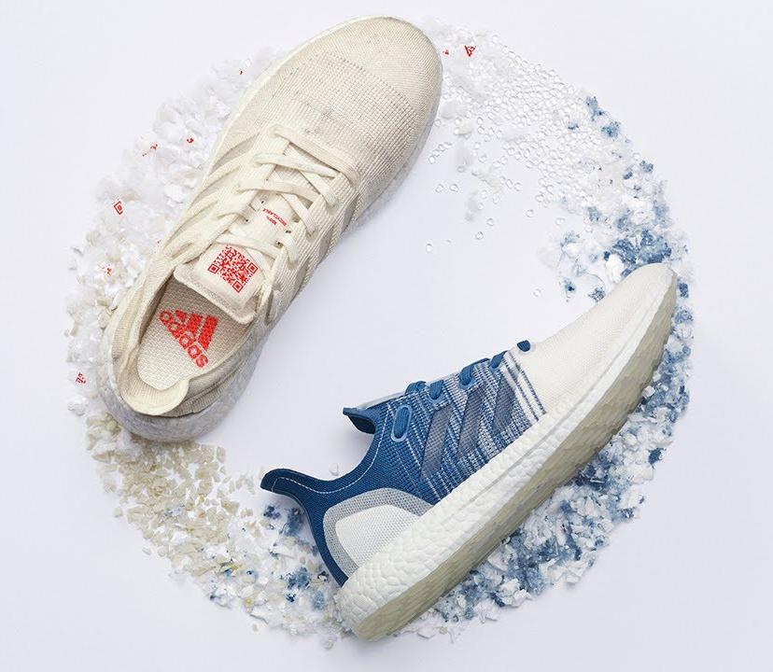
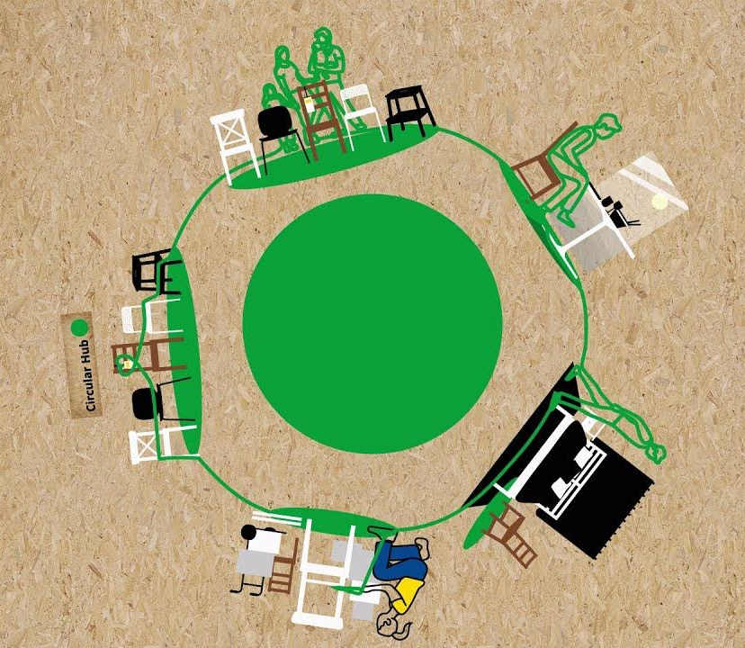
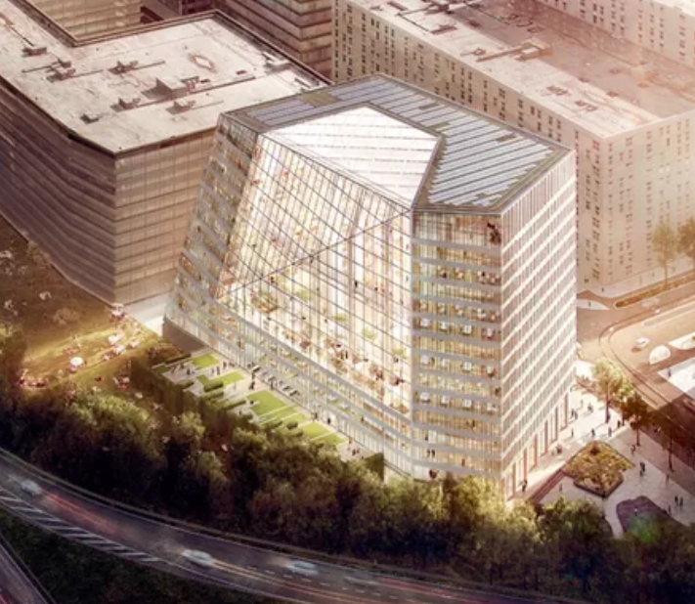
Παραδείγματα Κυκλικού Σχεδιασμού
Adidas Futurecraft Loop
IKEA Circular Line
The Edge, Amsterdam
Παπούτσια κατασκευασμένα από έναν ενιαίο τύπο βιοδιασπώμενου πολυμερούς, που μπορούν να επιστραφούν στην Adidas και να ανακυκλωθούν πλήρως σε νέο ζευγάρι.
Έπιπλα σχεδιασμένα για εύκολη αποσυναρμολόγηση, επισκευή και αναδιάταξη. Κάθε κομμάτι μπορεί να αντικατασταθεί ή να επαναχρησιμοποιηθεί ξεχωριστά.
Κτήριο γραφείων με δυνατότητα πλήρους αποσυναρμολόγησης – κάθε δομικό στοιχείο έχει "διαβατήριο υλικών" και μπορεί να ανακτηθεί στο τέλος του κύκλου ζωής.
Προσέξτε ότι σε όλα τα παραδείγματα, η κυκλικότητα ενσωματώνεται στο DNA του προϊόντος από την αρχή – όχι ως μεταγενέστερη σκέψη, αλλά ως θεμελιώδης αρχή σχεδιασμού.

Slide 12
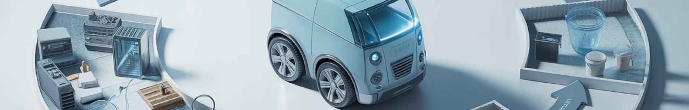


Στάση Σκέψης
Πού Κλείνει ο Κύκλος;
Ποιο αντικείμενο της καθημερινότητάς σας έχει πραγματικά "κύκλο ζωής";
Τι μένει πίσω όταν τελειώσει η χρήση του;
Μπορεί να επιστρέψει στη φύση ή στη βιομηχανία χωρίς απώλεια αξίας;
Αυτή η απλή άσκηση μας κάνει να συνειδητοποιήσουμε πόσα από τα καθημερινά μας αντικείμενα σχεδιάστηκαν για γραμμική πορεία – από το εργοστάσιο στη χωματερή. Κοιτάξτε γύρω σας: τι από αυτά που κρατάτε τώρα θα μπορούσε να είναι μέρος ενός οικολογικού κύκλου;

Slide 13
Πλαστικό Μπουκάλι Νερού PET
1. Υφιστάμενος Κύκλος Ζωής
Υλικά
Το σώμα του μπουκαλιού: PET (πολυαιθυλενιο τερεφθαλικό).
Το καπάκι: HDPE (σκληρότερο πλαστικό).
Η ετικέτα: PVC ή PP (ποικίλει ανάλογα με την εταιρεία).
Κόλλα για την ετικέτα: συνθετική, μη αποκολλώμενη εύκολα.
Προέλευση υλικών
Προέρχονται από πετρέλαιο που εξορύσσεται, μεταφέρεται, επεξεργάζεται και θερμοπλαστικοποιείται.
Χρήση
Μικρής διάρκειας χρήση: λίγα λεπτά έως λίγες ώρες.
Συχνά απορρίπτεται αμέσως μετά.
Τι γίνεται μετά τη χρήση
Υπάρχουν τρία βασικά σενάρια:
Χωματερή Το PET χρειάζεται ~450 χρόνια να διασπαστεί. Στην πραγματικότητα, δεν αποδομείται – απλώς «ψιλοθρυμματίζεται» σε μικροπλαστικά.
Ανακύκλωση (ιδανικό σενάριο) Μόνο ~20–30% των PET μπουκαλιών ανακυκλώνονται πραγματικά στην Ελλάδα. Η διαδικασία είναι ενεργοβόρα και συχνά υποβαθμίζει την ποιότητα του πλαστικού.
Διαρροή στο περιβάλλον Καταλήγει σε θάλασσες, ακτές, ρέματα → μικροπλαστικά → τροφική αλυσίδα.
Πού κλείνει τελικά ο κύκλος;
Δεν κλείνει. Το μεγαλύτερο μέρος παραμένει για δεκαετίες ως απόβλητο.
2. Εντοπισμός Προβλημάτων
Το προϊόν έχει σχεδιαστεί για μια μόνο χρήση.
Τα υλικά δεν είναι ομοιογενή → δύσκολη ανακύκλωση.
Το καπάκι, η ετικέτα και η κόλλα εμποδίζουν την καθαρή ανάκτηση πλαστικού.
Η αξία του πλαστικού πέφτει μετά από κάθε κύκλο ανακύκλωσης → downcycling.
Δεν υπάρχει βιολογική έξοδος για κανένα κομμάτι του προϊόντος.
Συμπέρασμα: Το μπουκάλι ακολουθεί 100% γραμμικό σχεδιασμό: από το εργοστάσιο → στη χρήση → στα απορρίμματα.
κύκλο και να επιστρέφει στο έδαφος ως θρεπτικό στοιχείο.
3. Πρόταση Νέου Κυκλικού/Αναγεννητικού Κύκλου
✔️ Επανασχεδιασμός (Design Out Waste)
Κατασκευή μπουκαλιού και καπακιού από το ίδιο υλικό PET, ώστε να ανακυκλώνεται χωρίς διαχωρισμό.
Ετικέτα από υδατοδιαλυτές ή «snap-off» βιοδιασπώμενες ύλες.
Κόλλα πλήρως αφαιρούμενη με νερό 40°C.
✔️ Επαναχρησιμοποίηση
Ενίσχυση πλαστικού για πολλαπλές χρήσεις (refillable PET).
Σταθμοί επαναγεμίσματος σε δημόσιους χώρους / πανεπιστήμια / μέσα μεταφοράς.
✔️ Κυκλική Ανακύκλωση (Closed Loop)
Καθαρό PET → 100% ανακυκλώσιμο χωρίς υποβάθμιση (upcycling).
Το υλικό του μπουκαλιού γίνεται ξανά μπουκάλι ίσης ποιότητας.
✔️ Βιολογικός Κύκλος – Εναλλακτικές Λύσεις
Αντικατάσταση πλαστικού με βιοδιασπώμενες και κομποστοποιήσιμες ύλες όπως PHA/PCL.
Το μπουκάλι να περνά σε βιολογικό κύκλο και να επιστρέφει στο έδαφος ως θρεπτικό στοιχείο.

Slide 14
Επιλέξτε ένα καθημερινό αντικείμενο που χρησιμοποιείτε συχνά (π.χ. ένα μπουκάλι νερού, μια κάρτα μετακίνησης, ένα power bank, ένα ρούχο, ένα notebook, ένα πλαστικό στυλό κ.λπ.).
Για το αντικείμενο αυτό:
1. Καταγράψτε τον υφιστάμενο κύκλο ζωής του
Απαντήστε στα παρακάτω:
Από τι υλικά αποτελείται;
Από πού προέρχονται αυτά τα υλικά;
Πώς χρησιμοποιείται;
Τι γίνεται όταν τελειώσει η χρήση του;
Πού πραγματικά «κλείνει» ο κύκλος του; (στη φύση, στη βιομηχανία, στη χωματερή, κάπου αλλού;)
2. Εντοπίστε τα προβλήματα
Ποια φάση του κύκλου είναι γραμμική;
Πού χάνεται η αξία;
Ποιο υλικό ή εξάρτημα αποτελεί «αδιέξοδο» (δεν ανακυκλώνεται, δεν διασπάται, δεν επιστρέφει κάπου);
3. Σχεδιάστε έναν νέο κυκλικό/αναγεννητικό κύκλο
Προτείνετε πώς θα μπορούσε το αντικείμενο:
να σχεδιαστεί αλλιώς ώστε να μην παράγει απόβλητα,
να επιδιορθώνεται ή να επαναχρησιμοποιείται πιο εύκολα,
να επιστρέφει στη φύση ή στη βιομηχανία χωρίς απώλεια αξίας,
να ενσωματώνει αρχές Cradle to Cradle.
Μπορείτε να χρησιμοποιήσετε διάγραμμα κύκλου ζωής, σκίτσο ή bullets.

Slide 15
Στρατηγικές Κυκλικού Σχεδιασμού
Ο κυκλικός σχεδιασμός εφαρμόζεται μέσω συγκεκριμένων στρατηγικών που ανατρέπουν το παραδοσιακό γραμμικό μοντέλο "παράγω-χρησιμοποιώ-πετώ".
Design for Disassembly
Material Passports
Τα προϊόντα σχεδιάζονται έτσι ώστε να μπορούν εύκολα να “διαλυθούν” στο τέλος ζωής τους – διευκολύνοντας την ανάκτηση και επαναχρησιμοποίηση των υλικών.
Κάθε προϊόν συνοδεύεται από πληροφορίες για τα υλικά του (π.χ. σε ψηφιακή ετικέτα). Έτσι, στο τέλος του κύκλου ζωής, ξέρουμε ακριβώς τι περιέχει για να το ανακυκλώσουμε αποτελεσματικά.
Product as a Service
Regenerative Design
Αλλάζουμε το επιχειρηματικό μοντέλο – αντί να πουλάμε ένα προϊόν, το προσφέρουμε ως υπηρεσία. Ο κατασκευαστής διατηρεί την ιδιοκτησία και αναλαμβάνει να το ανανεώνει/ανακυκλώνει (π.χ. leasing αντί πώλησης).
Προχωρά ένα βήμα πέρα από τη βιωσιμότητα: σχεδιάζουμε συστήματα που όχι μόνο μειώνουν τη ζημιά, αλλά αποκαθιστούν ενεργά το περιβάλλον (π.χ. κτήρια που παράγουν περισσότερη ενέργεια απ’ όση καταναλώνουν).

Slide 16
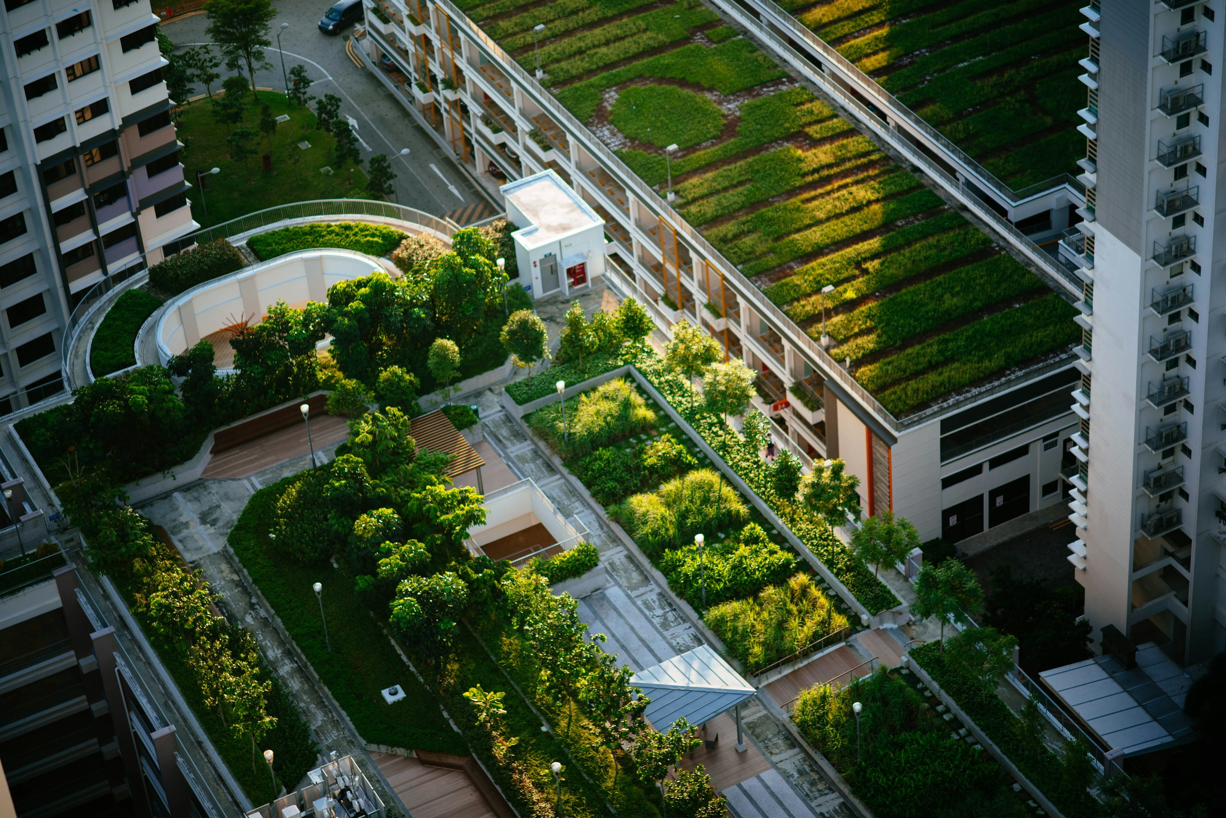
Κυκλικός Δημόσιος Χώρος & Ανθεκτικότητα
Κεντρική μετατόπιση Από τον δημόσιο χώρο ως στατική υποδομή → στον δημόσιο χώρο ως δυναμικό
σύστημα ροών και σχέσεων.
Βασικές θεωρητικές αρχές
Ο χώρος λειτουργεί ως οικοσύστημα υλικών, ενέργειας, πληροφοριών και κοινωνικών πρακτικών
Η κυκλικότητα εισάγει έννοιες συνέχειας, επανατροφοδότησης και πολλαπλών κύκλων ζωής
Ο σχεδιασμός μετατοπίζεται από το αντικείμενο στο σύστημα και τις ροές
Σύνδεση με Ανθεκτικότητα (Resilience)
Ικανότητα προσαρμογής σε κρίσεις και μεταβολές
Μάθηση και μετασχηματισμός μέσα στον χρόνο
Εξέλιξη αντί απλής διατήρησης
Κυκλικότητα & Κοινωνική Δικαιοσύνη
Προσβασιμότητα και συμπερίληψη
Χωρική ισότητα
Δημόσιος χώρος ως commons και πεδίο συμμετοχής
Διακυβέρνηση & Ρόλοι
Δήμος: διαχειριστής ποιότητας ζωής και κυκλικών ροών
Πάροχοι: φορείς μακροχρόνιας ευθύνης και συντήρησης
Πολίτες: συν-διαχειριστές και συμμέτοχοι στη φροντίδα
Ο κυκλικός δημόσιος χώρος δεν είναι απλώς βιώσιμος· είναι προσαρμοστικός, συμμετοχικός και εξελισσόμενος.

Slide 17
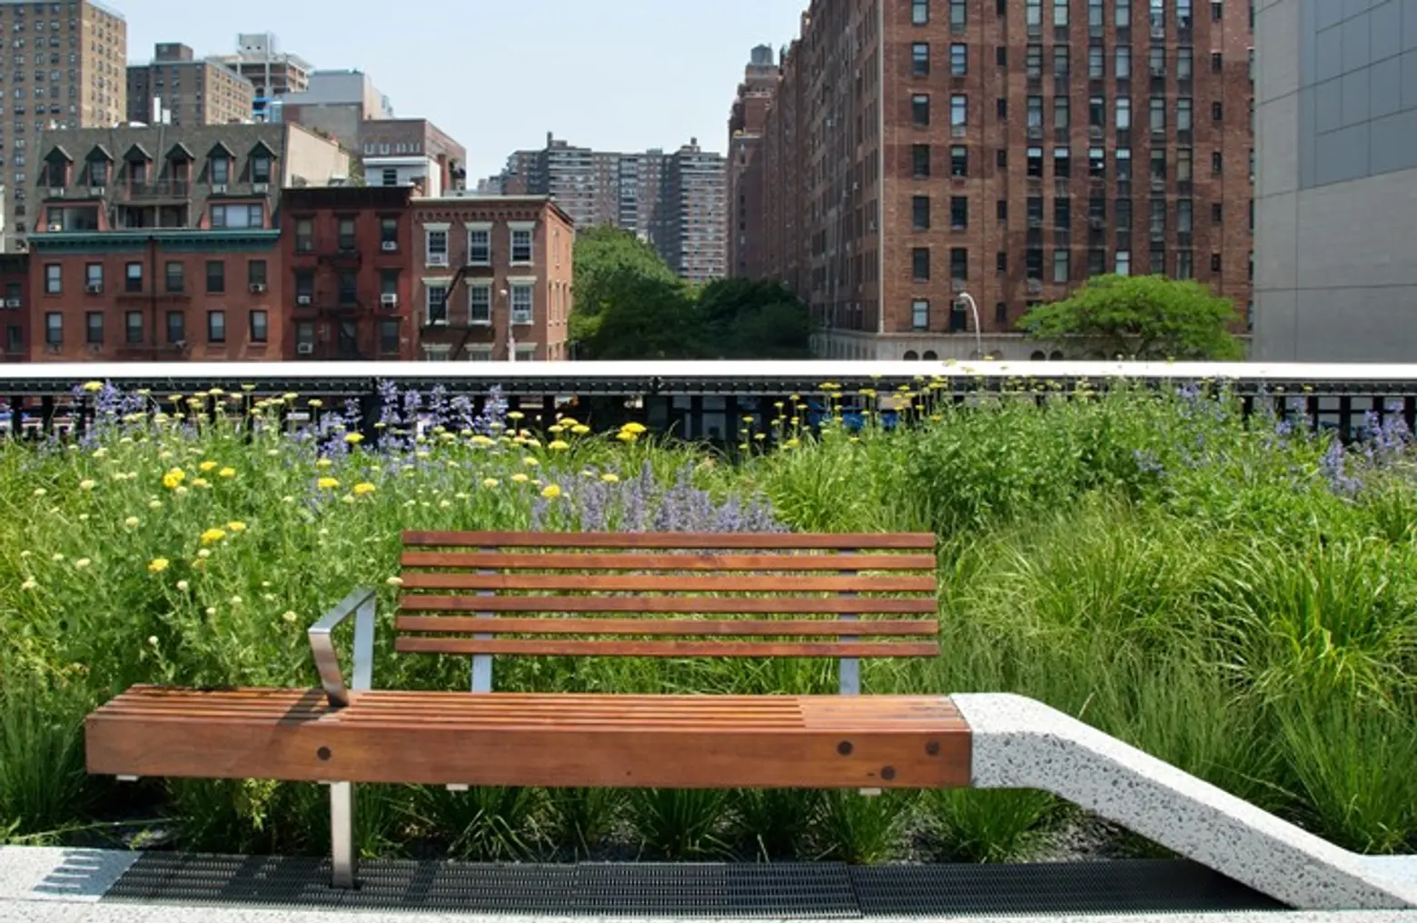
Case Study: CIRCULAR COMMONS
Κυκλικός Αστικός Εξοπλισμός για Δημόσιο Χώρο
Σενάριο
Μια υποβαθμισμένη πλατεία μετασχηματίζεται σε κοινόχρηστο κόμβο ζωής μέσω ενός συστήματος κυκλικά σχεδιασμένου αστικού εξοπλισμού (παγκάκια, σκίαστρα, παρτέρια, kiosks).
Βασικές Αρχές Κυκλικότητας (επεξήγηση για φοιτητές)
Modular σχεδίαση & Design for Disassembly Ο εξοπλισμός σχεδιάζεται ως σύστημα ανεξάρτητων ενοτήτων (modules) που μπορούν να αφαιρούνται, να αντικαθίστανται και να επανασυναρμολογούνται χωρίς καταστροφή. Αυτό επιτρέπει τη μακροχρόνια προσαρμογή του χώρου σε νέες ανάγκες.
Μηδενικές μόνιμες συγκολλήσεις Η αποφυγή κόλλας και μη αναστρέψιμων ενώσεων διασφαλίζει ότι τα υλικά δεν εγκλωβίζονται σε "μεικτά απόβλητα" και μπορούν να επιστρέψουν καθαρά στους αντίστοιχους κύκλους τους.
Επαναχρησιμοποίηση υλικών και εξαρτημάτων Κάθε στοιχείο σχεδιάζεται με πρόβλεψη δεύτερης και τρίτης ζωής, είτε στον ίδιο δημόσιο χώρο είτε σε άλλον, μειώνοντας την ανάγκη για νέες πρώτες ύλες.
Ψηφιακή ταυτότητα υλικών (Material Passports) Τα υλικά συνοδεύονται από ψηφιακή πληροφορία που καταγράφει σύνθεση, προέλευση, κύκλο ζωής και οδηγίες ανακύκλωσης, επιτρέποντας διαφάνεια και διαχειριστικό έλεγχο.
Urban Furniture as a Service Ο εξοπλισμός παρέχεται ως υπηρεσία και όχι ως ιδιοκτησία, μετατοπίζοντας την ευθύνη βιωσιμότητας στον παραγωγό και ενισχύοντας τη μακροχρόνια συντήρηση και αναβάθμιση.
Regenerative δημόσιος χώρος Ο χώρος δεν είναι απλώς λειτουργικός αλλά ενισχύει ενεργά το οικοσύστημα, βελτιώνοντας το μικροκλίμα, τη βιοποικιλότητα και την περιβαλλοντική ποιότητα της γειτονιάς.
Επιπτώσεις
Μείωση αποβλήτων
Μείωση κόστους συντήρησης
Αύξηση διάρκειας ζωής εξοπλισμού
Ενίσχυση ανθεκτικότητας
Πλατεία ως ζωντανό οικοσύστημα
Δεν υπάρχει τέλος ζωής – μόνο κύκλοι χρήσης και αναγέννησης
Παράδειγμα: Παγκάκι
Ξύλινη επιφάνεια αντικαθίσταται χωρίς αλλαγή σκελετού
Αποσυναρμολόγηση και επανασυναρμολόγηση σε νέο χώρο
Καμία απόρριψη – μόνο μετασχηματισμός

Slide 18
Σύγκριση: Συμβατικός vs Κυκλικός Δημόσιος Χώρος
Παράμετρος | Συμβατικός Δημόσιος Χώρος | Κυκλικός Δημόσιος Χώρος
Λογική σχεδιασμού | Στατική, γραμμική, με ημερομηνία λήξης | Δυναμική, κυκλική, με πολλαπλούς κύκλους ζωής
Διαχείριση εξοπλισμού | Αγορά & αντικατάσταση | Χρήση ως υπηρεσία & επαναφορά
Υλικά | Μικτά, δύσκολα διαχωρίσιμα | Καθαρά, διακριτά & επαναχρησιμοποιήσιμα
Συντήρηση | Παθητική, αντιδραστική | Προληπτική, κυκλική & συνεχής
Κόστος μακροπρόθεσμα | Υψηλό & αυξανόμενο | Σταθερό & αποδοτικό
Περιβαλλοντική επίδραση | Παραγωγή αποβλήτων & εξάντληση πόρων | Μείωση αποβλήτων & διατήρηση πόρων
Σχέση με χρήστες | Κατανάλωση χώρου | Συμμετοχή & φροντίδα του χώρου
Ανθεκτικότητα | Χαμηλή προσαρμοστικότητα | Υψηλή προσαρμοστικότητα & ευελιξία

Slide 19
ΕΡΓΑΣΙΑ ΕΞΑΜΗΝΟΥ –ΘΕΜΑ 2
Κυκλικός Σχεδιασμός στον Δημόσιο Χώρο: Από τη Γραμμική Κατανάλωση στη Συστημική Αναγέννηση
Κεντρικό ερευνητικό ερώτημα
Πώς μπορεί ο κυκλικός σχεδιασμός να μετασχηματίσει τον δημόσιο χώρο από πεδίο κατανάλωσης και φθοράς σε σύστημα αναγέννησης, ανθεκτικότητας και συλλογικής φροντίδας;
Δομή της εργασίας (υποχρεωτική)
1. Εισαγωγή & Παρουσίαση Case Study (600–800 λέξεις)
Σύντομη εισαγωγή στην έννοια του κυκλικού σχεδιασμού
Παρουσίαση του επιλεγμένου δημόσιου χώρου (case study)
Γεωγραφικά, κοινωνικά και λειτουργικά χαρακτηριστικά
Τεκμηρίωση της επιλογής του χώρου
Διατύπωση σκοπού της εργασίας
2. Literature Review – Θεωρητικό Υπόβαθρο (1.200–1.400 λέξεις)
Αναπτύξτε kritically τις βασικές θεωρητικές έννοιες που θα υποστηρίξουν το case study, όπως:
Κυκλικός σχεδιασμός και αρχή Waste = Food
Cradle to Cradle και διάκριση βιολογικού / τεχνικού κύκλου
Ανθεκτικότητα σε αστικά και κοινωνικοτεχνικά συστήματα
Δημόσιος χώρος ως commons και πεδίο συλλογικής φροντίδας
3. Problem Statement – Διάγνωση Υφιστάμενης Κατάστασης (800–1.000 λέξεις)
Αναλύστε τον επιλεγμένο χώρο ως σύστημα που λειτουργεί γραμμικά:
Ποια προβλήματα παρουσιάζει;
Πού εντοπίζεται σπατάλη πόρων;
Ποια μορφή "τέλους ζωής" εμφανίζεται;
Πώς επηρεάζεται η κοινωνική χρήση;
Η ενότητα αυτή πρέπει να τεκμηριώνει γιατί ο χώρος χρειάζεται κυκλικό μετασχηματισμό.
4. Methodology – Σχεδιασμός Κυκλικού Μετασχηματισμού (2.000–2.200 λέξεις)
Αυτή είναι η βασική ενότητα της εργασίας.
Αναλύστε βήμα προς βήμα πώς ο χώρος μετασχηματίζεται κυκλικά, περιγράφοντας:
4.1 Σχεδιαστικές αρχές και στρατηγικές
Design for disassembly
Material passports
Product as a service
Regenerative design
4.2 Επανασχεδιασμός στοιχείων δημόσιου χώρου
Παγκάκια,Φωτισμός, Δάπεδα, Πράσινο, Αστικός εξοπλισμός
4.4 Κοινωνικός και συμπεριφορικός μετασχηματισμός
Πώς αλλάζει η χρήση
Πώς ενισχύεται η συλλογική ευθύνη
Η ενότητα πρέπει να παρουσιάζεται αναλυτικά, με σαφή αφηγηματική λογική μετάβασης.
5. Επιπτώσεις Κυκλικού Μετασχηματισμού (800–1.000 λέξεις)
Αναλύστε:
Περιβαλλοντικές επιπτώσεις
Κοινωνικές επιπτώσεις
Οικονομικές επιπτώσεις
Επιπτώσεις στη διακυβέρνηση του δημόσιου χώρου
Συνδέστε τις με τις θεωρητικές αρχές που παρουσιάστηκαν στο literature review.
6. Συμπεράσματα & Αναστοχασμός (400–600 λέξεις)
Κύρια συμπεράσματα
Κριτική αποτίμηση της μεθόδου
Περιορισμοί
Πιθανά επόμενα βήματα και εφαρμογές σε άλλα αστικά περιβάλλοντα
Τεχνικές Προδιαγραφές
Έκταση: περίπου 5.000 λέξεις
Γλώσσα: Ελληνικά
Παραπομπές: APA ή Chicago
Βιβλιογραφία: τουλάχιστον 8 πηγές
Ενδεικτικά περιλαμβάνονται διαγράμματα, σχεδιαστικά σκίτσα ή flowcharts
Η εκφώνηση αυτή μπορεί να αποτελέσει και βάση για μελλοντική διπλωματική.

Slide 20

Ευχαριστώ!

